Slide 1
О методике выявления школ с низкими образовательными результатами на основе комплексного анализа данных об образовательных организациях, в том числе данных о качестве образования, и результатах школ Овюрского кожууна в 2022 году

Slide 2
Методика выявления ШНОР
ШНОР - Школы с низкими образовательными результатами, общая аббревиатура для образовательных организаций, имеющих риски низких результатов.
Методика выявления общеобразовательных организаций, имеющих низкие образовательные результаты обучающихся, на основе комплексного анализа данных об образовательных организациях, в том числе данных о качестве образования.
Методика отбора ШНОР на основе комплексного анализа данных о качестве для формирования групп рисковых школ, имеющих схожие характеристики в каждом регионе
«500+» федеральный проект адресной методической помощи общеобразовательным организациям, имеющим низкие образовательные результаты обучающихся.

Slide 3
Методика выявления ШНОР
Организаторы
Рособрнадзор,
ГБУ «ИОКО РТ»
ГАОУ ДПО «ТИРОиПК»
116 ШНОР
(ноябрь, декабрь 2020г., февраль-декабрь 2021г.)
9 школ – ФП 250+ (2020)
37 школ – ФП 500+ (2021)
70 школ – РП (2021)

Slide 4
Методика выявления ШНОР
2 ШНОР (2021)
3 ШНОР (2022)
МБОУ Хандагайтинская СОШ
МБОУ Солчурская СОШ (убавились)
МБОУ Саглынская СОШ (убавились)
МБОУ Хандагайтинская СОШ (повторно)
МБОУ Дус-Дагская СОШ (добавились)
МБОУ Чаа-Суурская СОШ (добавились)

Slide 5
Методика выявления ШНОР

Slide 6
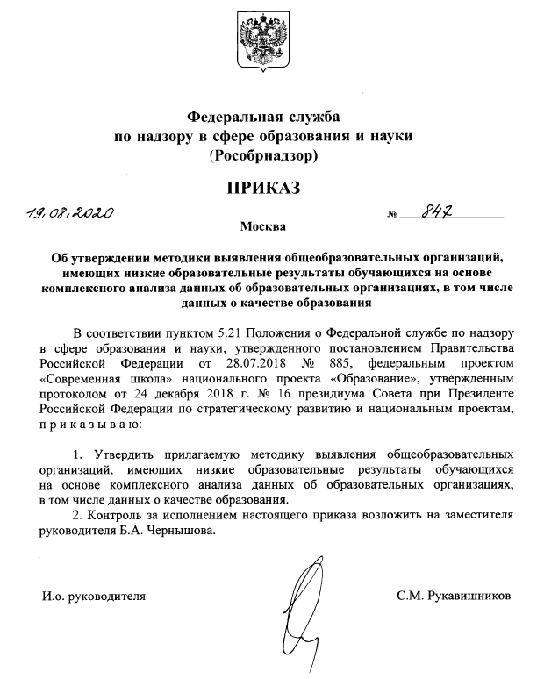
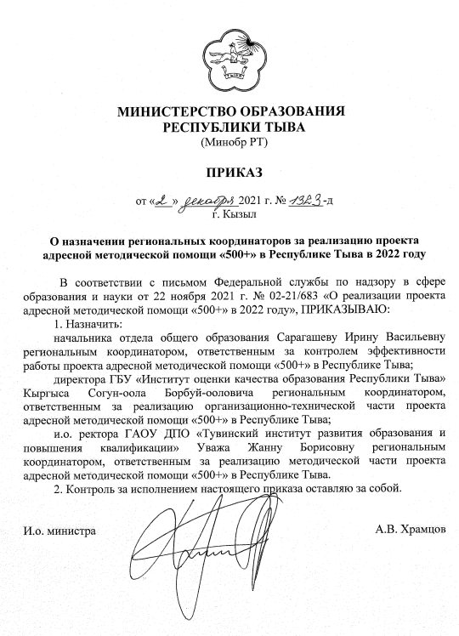
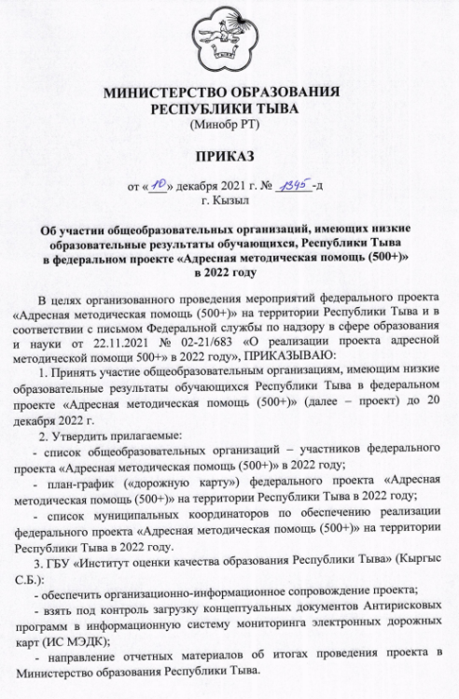
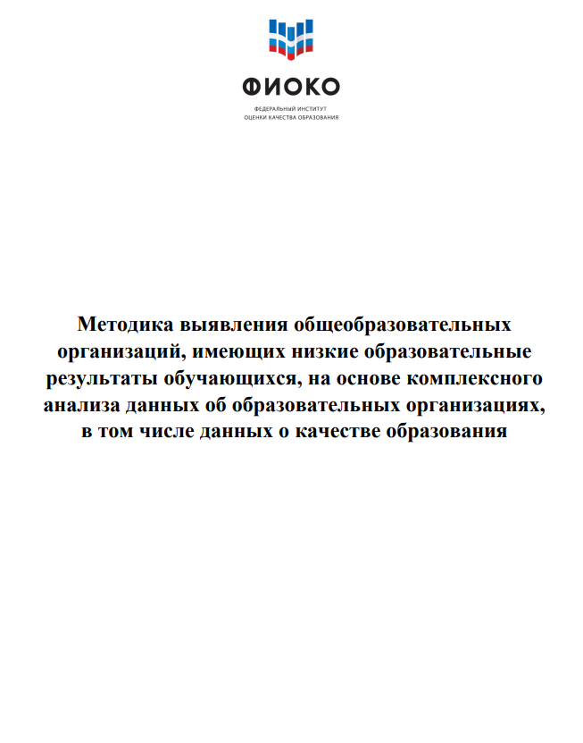

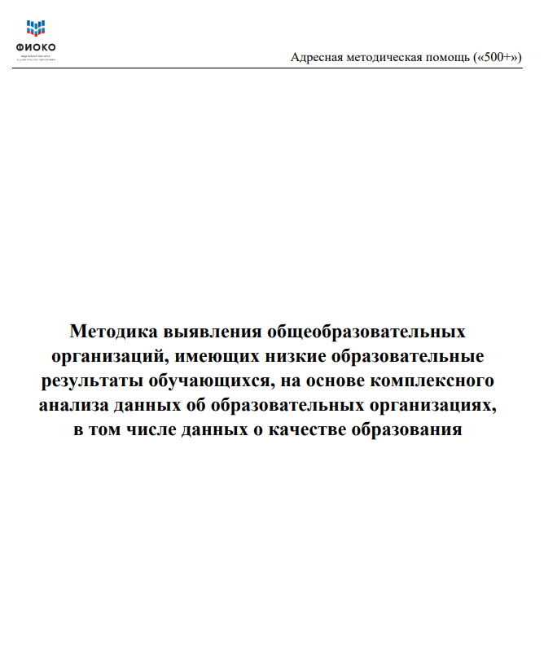
Нормативно-методическое сопровождение
Приказ 847 от 19 августа 2020 г. об утверждении методики выявления общеобразовательных организаций, имеющих низкие образовательные результаты обучающихся, на основе комплексного анализа данных об образовательных организациях, в том числе данных о качестве образования.
Методика выявления общеобразовательных организаций, имеющих низкие образовательные результаты обучающихся, на основе комплексного анализа данных об образовательных организациях, в том числе данных о качестве образования (редакция 2022 года).
Материалы по ШНОР выставлены на сайте Федерального института оценки качества https://fioco.ru

Slide 7


ШНОР методика выявления и формирование начального списка рисковых школ
Методика реализуется в три этапа:
формирование начального исходного списка рисковых школ посредством использования данных федеральных мониторинговых процедур
проведение комплексного анализа данных с целью группировки рисковых школ со схожими показателями
отбор школ для участия в проекте 500+ выполняется с участием ОИВ региона
Комплексный анализ результатов национальных оценочных процедур: ВПР, ОГЭ и ЕГЭ, прошедших за два предыдущих учебных года.
при анализе данных ОГЭ и ЕГЭ учитываются результаты участников, полученные до пересдач, при этом результаты выпускников прошлых лет не учитываются .
В начальный список включаются школы, удовлетворяющие как минимум одному из следующих критериев:
1. школы, в которых не менее чем по двум оценочным процедурам в 2019 и 2021 учебных годах были зафиксированы низкие результаты
2. школы, в которых хотя бы по одной оценочной процедуре в каждом из двух предыдущих учебных годов были зафиксированы низкие результаты
Под «низкими результатами» понимаются результаты оценочной процедуры, при которых не менее 30% от общего числа участников оценочной процедуры получили отметку «2» (ВПР) или не преодолели минимальный порог, предусмотренный спецификацией соответствующей оценочной процедуры (ОГЭ , ЕГЭ)

Slide 8
Результаты оценочных процедур ВПР, ОГЭ, ЕГЭ 64 школ с низкими образовательными результатами
 | ВПР русский 5 классы |  |  | ОГЭ русский 9 классы |  | ЕГЭ русский 11 классы |  |  | ВПР матем 5 классы |  |  | ОГЭ матем 9 классы |  | ЕГЭ матем 11 классы
 | 2019 | 2020 | 2021 | 2019 | 2021 | 2019 | 2020 | 2021 | 2019 | 2020 | 2021 | 2019 | 2021 | 2019 | 2020 | 2021
Хандагайтинская СОШ | 92,6 | 67,7 | 76,9 | 96,2 | 77,4 | 88,2 | 85,7 | 100 | 75,4 | 62,3 | 74,6 | 90,2 | 43,4 | 100,0 | 53,3 | 50,0
МБОУ Чаа-Суурская СОШ | 100 | 71,4 | 55,6 | 100,0 | 83,3 | 75,0 | 100,0 | 100 | 75 | 100,0 | 100 | 83,33 | 16,7 | 100,0 | 100,0 | 100,0
МБОУ Дус-Дагская СОШ | 57,2 | 12,5 | 100,0 | 84,6 | 71,4 | 100,0 | 100,0 | 0 | 100 | 100,0 | 100 | 84,62 | 28,6 | 100,0

Slide 9
Показатели оценочных процедур ВПР по русскому языку

Slide 10
Показатели оценочных процедур ОГЭ по русскому языку

Slide 11
Показатели оценочных процедур ЕГЭ по русскому языку

Slide 12
Показатели оценочных процедур ВПР по математике

Slide 13
Показатели оценочных процедур ОГЭ по математике

Slide 14
Показатели оценочных процедур ЕГЭ по математике

Slide 15
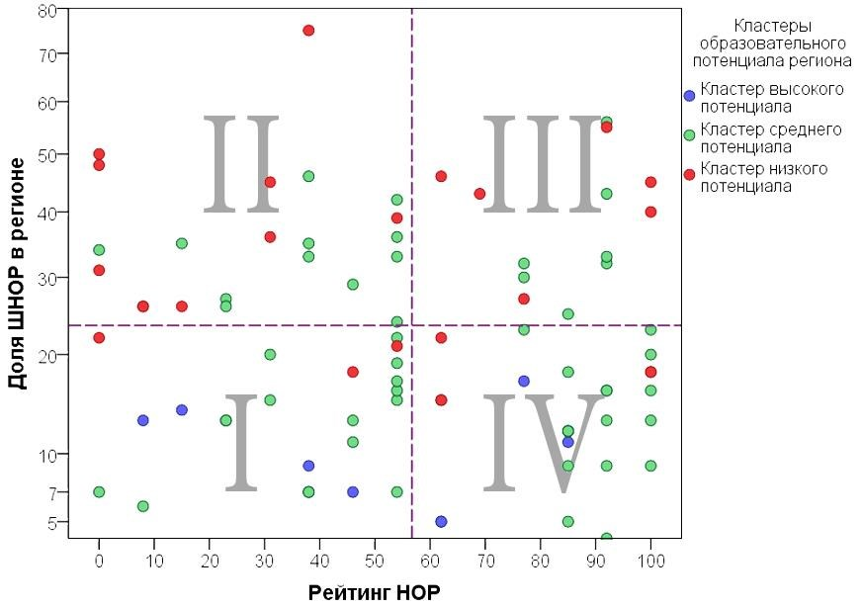
II. Комплексный анализ данных
Кластеризация регионов по результатам оценочных процедур: ВПР, ОГЭ, ЕГЭ
Анализ региональных механизмов управления по работе со ШНОР
Оценочные процедуры | Кластер 1 | Кластер 2 | Кластер 3
ВПР, 4 класс, русский язык, 2019 г. | 72% | 71% | 67%
ОГЭ, русский язык, 2019 г. | 80% | 76% | 72%
ЕГЭ, русский язык, 2019 г. | 76% | 72% | 64%
ВПР, 4 класс, русский язык, 2018 г. | 72% | 71% | 66%
ОГЭ, русский язык, 2018 г. | 78% | 76% | 71%
ЕГЭ, русский язык, 2018 г. | 76% | 73% | 65%
ВПР, 4 класс, математика, 2019 г. | 74% | 72% | 67%
ОГЭ, математика, 2019 г. | 55% | 48% | 47%
ЕГЭ, математика (профильная), 2019 г. | 40% | 37% | 32%
ВПР, 4 класс, математика, 2018 г. | 70% | 69% | 65%
ОГЭ, математика, 2018 г. | 54% | 49% | 47%
ЕГЭ, математика (профильная), 2018 г. | 34% | 32% | 27%

Slide 16
Определение степени неосвоения образовательных программ

Slide 17
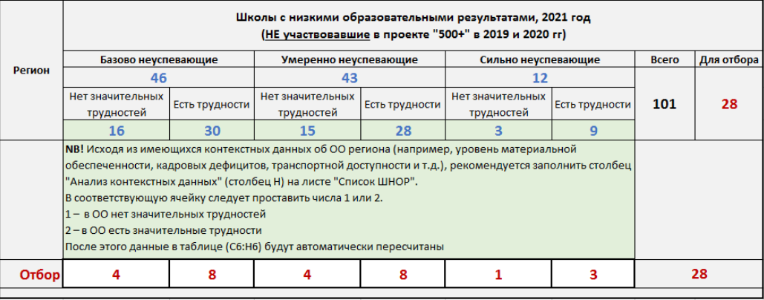
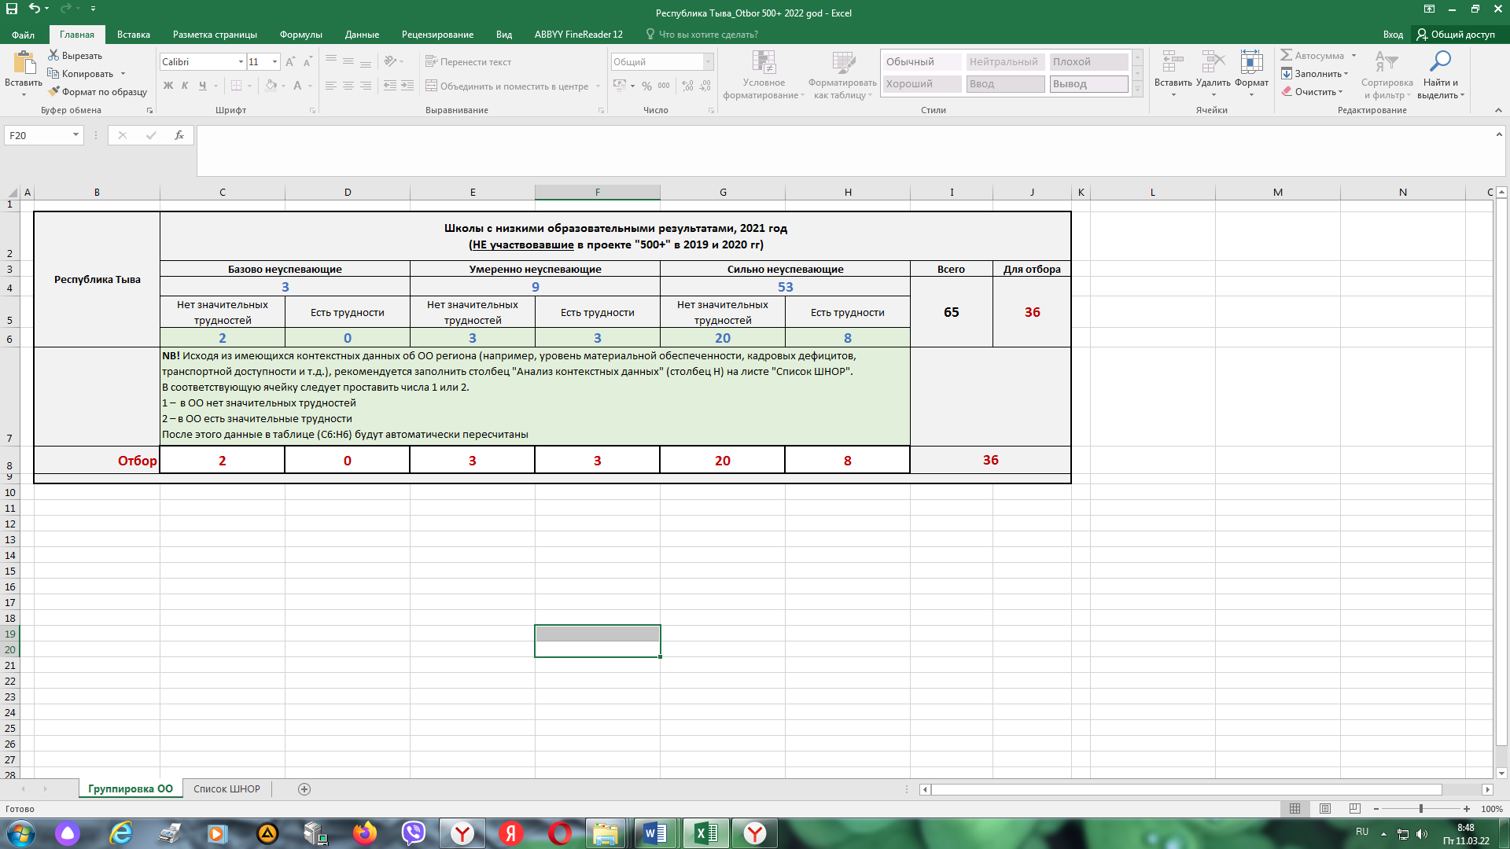
Отбор школ для участия в проекте

